Slide 1
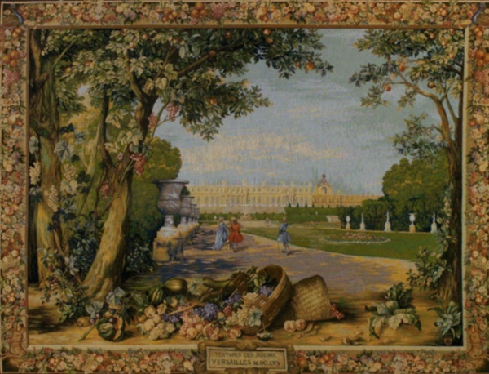
Прогулка по Версалю
Учитель ИЗО ,МХК. МАОУ Ильинской СОШ Лебедь С.Г
Учитель ИЗО ,МХК. МАОУ Ильинской СОШ Лебедь С.Г
Учитель ИЗО ,МХК. МАОУ Ильинской СОШ Лебедь С.Г

Slide 2
Говорят, что Версаль появился, как следствие зависти. Однажды король Людовик XIV посетил загородный дворец одного из своих министров. Увидев роскошное жилище своего подданного, король-солнце пришел в такую ярость, что посадил беднягу в тюрьму.
Король Людовик XIV. Лоренцо Бернини

Slide 3
А прекрасные убранства постепенно оказались в построенном Людовиком новом дворце. Местом для него король выбрал Версаль, в восемнадцати километрах к юго-западу от Парижа, где стоял охотничий замок его отца.
Лебедь С.Г

Slide 4
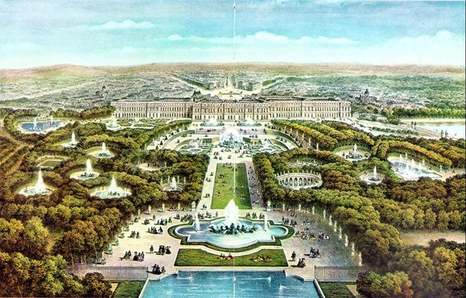
Теперь Версаль должен был стать главной резиденцией французского двора. Множество тысяч человек трудились на строительстве, превращая более ста гектаров болотистой земли в прекрасный парковый ансамбль.
Лебедь С.Г

Slide 5
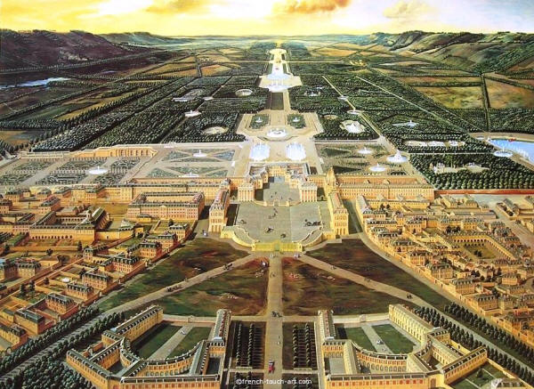

Slide 6
Там, где раньше рос лес, прорубались широкие перспективы, рекам меняли русла, чтобы дать миллионы литров воды, для четырехсот версальских фонтанов. Когда двор Стас страдать от запахов издаваемых отхожими местами, Людовик распорядился расставить три тысячи благоухающих деревьев по всему Версалю. Некоторые из них и сегодня можно увидеть в оранжерее.

Slide 7
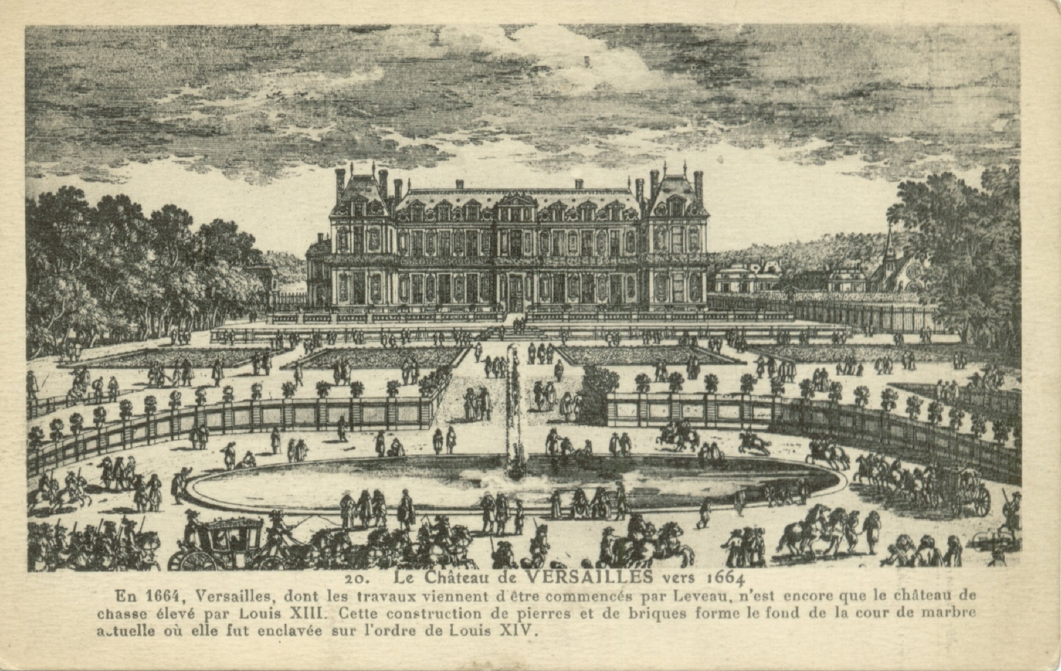
Версаль 1664
Версаль являет собой вершину порочной утонченности, природу здесь приручили или пытками заставили сдаться. Каждая веточка, каждая неровность ландшафта были подвергнуты строгой ревизии. Деревья не должны были слишком близко подступать к аллеям и дорожкам, чтобы не создавать тень на украшающие парк статуи. Растения в горшках, а их было около ста пятидесяти тысяч меняли по пятнадцать раз в год, чтобы Версаль бал постоянно в цвету. Здания в Версале тоже были построены так, чтобы бесконечно несуетливая жизнь двора следовала по строго установленному королем порядку.

Slide 8
Версаль 1668
В создании архитектурного облика Версаля участвовали зодчие Луи Лево, Жюль Ардун-Мансар,Андре Ленот.
(Стиль – классицизм)
Лебедь С.Г

Slide 9
Версаль в 1669

Slide 10
Жан-Батист Мартен, Версаль в 1722 г

Slide 11
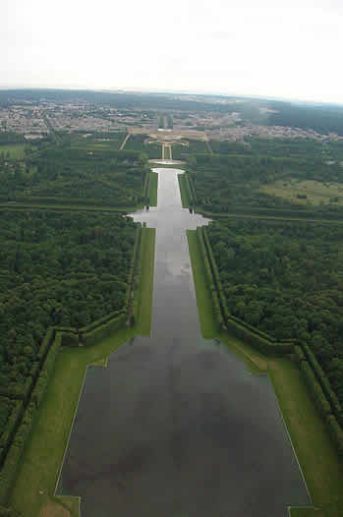
Большой канал

Slide 12
А. Бенуа. Версаль. Прогулка короля. 1897.

Slide 13
Людовику нужен был такой дворец, где он мог следить за придворными интригами. В Версале могло свободно поместиться до трех тысяч человек, королевская родня, министры со всей их прислугой, а также особые гости. Семьсот комнат дворца были отделаны мрамором, бархатом, парчой или золотом. Версаль стал жилищем и местом встреч французской аристократии.

Slide 14
Поскольку Людовик любил показываться на публике дворец был открыт для тех кто приходил поглазеть. Точно в центре этого раззолоченного улья находились покои Людовика четырнадцатого. Жизнь в Версале начиналась не с восходом солнца, а с подъемом короля. Ритуал, проводимый с утра, называемый также подъем короля. У каждого слуги здесь была особая роль, один надевал королю левый рукав, другой правый, один накладывал галстук, другой его завязывал.

Slide 15
Charles Le Brun (1619–1690). Портрет Людовика XIV .1661

Slide 16
Четыреста тысяч слуг и пятьсот поваров сбивались с ног, утоляя ненасытные аппетиты двора. Дни во дворце проходили в хитросплетении балов, аудиенций, застолий и театральных представлений. Четыреста зеркал зеркального зала установлены так, что на закате зал наполняется огнем заходящего солнца.

Slide 18
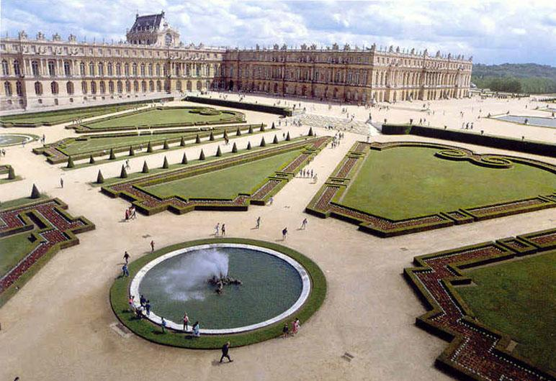
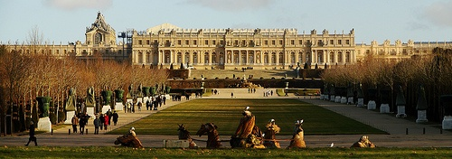

Slide 19
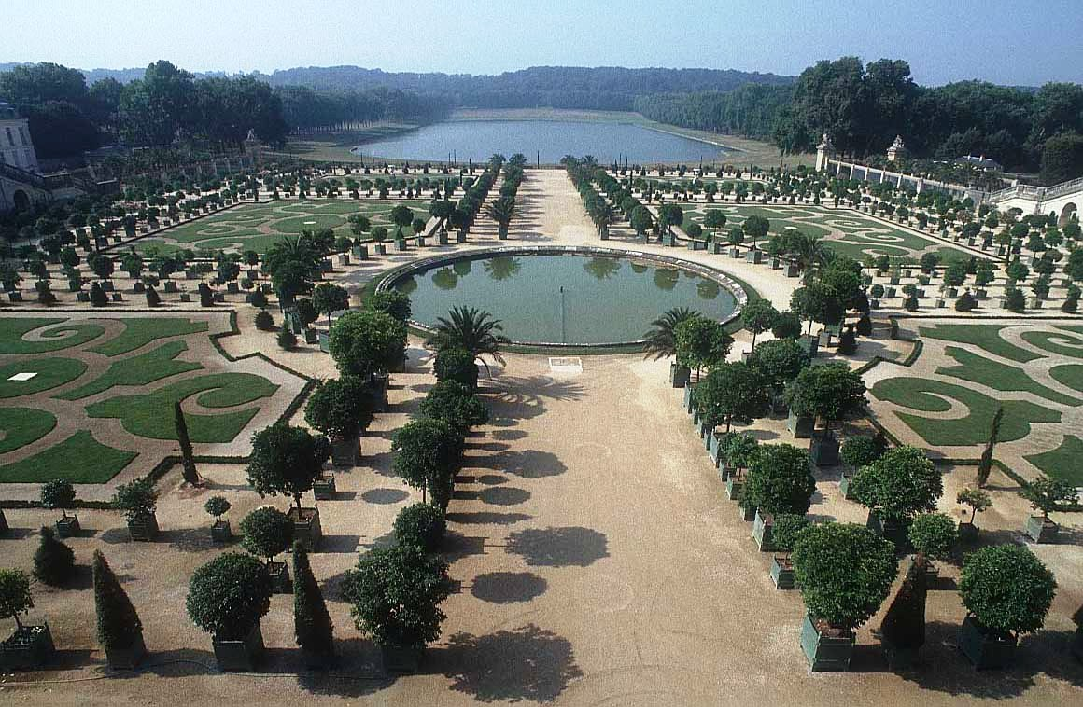
Версальский парк
Версальский парк поражает четкостью и рациональной организацией пространства, его рисунок точно выверен архитектором с помощью циркуля и линейки.

Slide 20
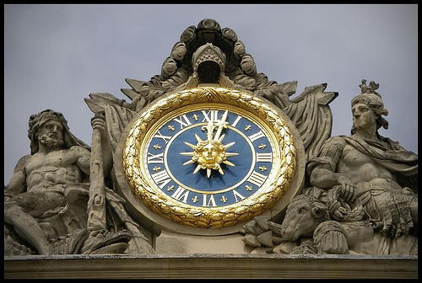
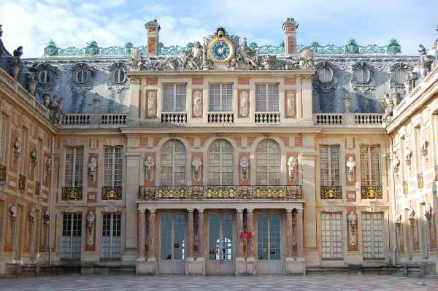
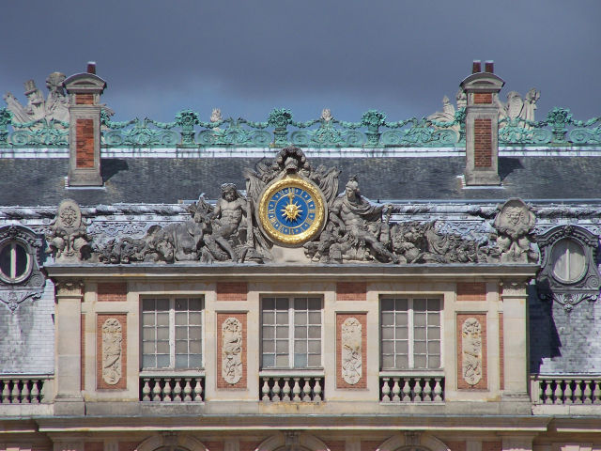
Вид со стороны двора

Slide 21
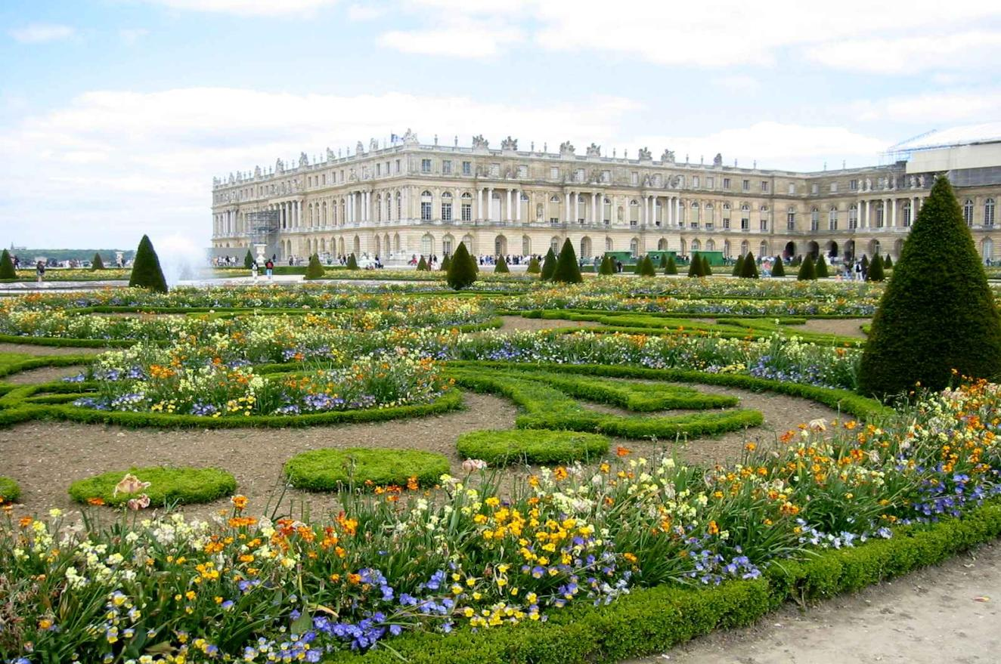
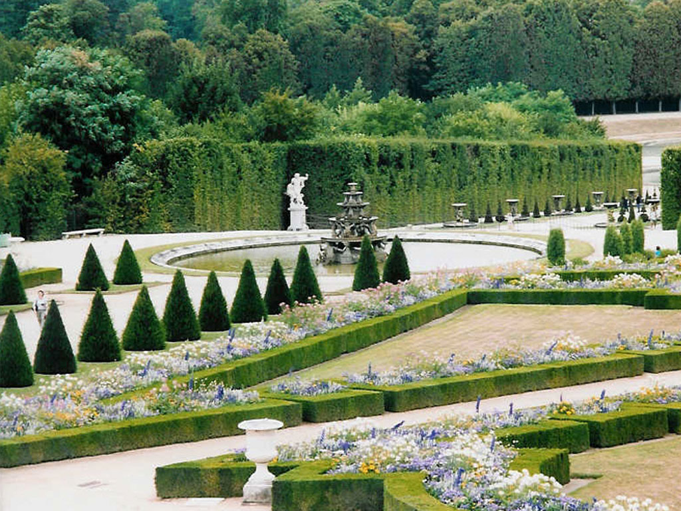
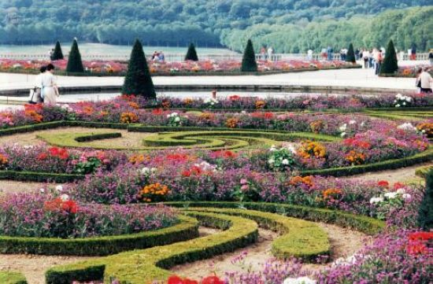
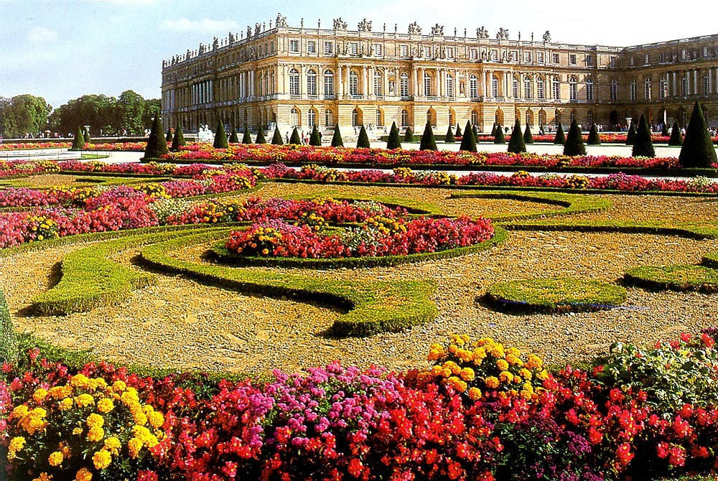
Со стороны парка

Slide 22
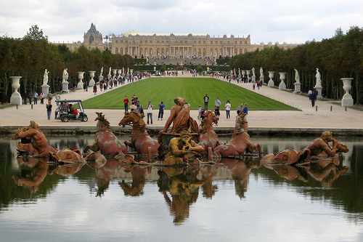
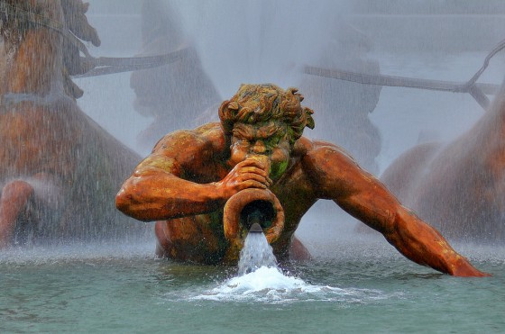
Фонтан Аполлона

Slide 23
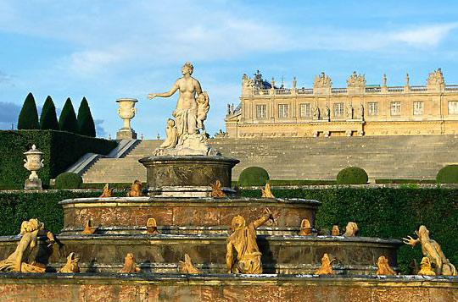
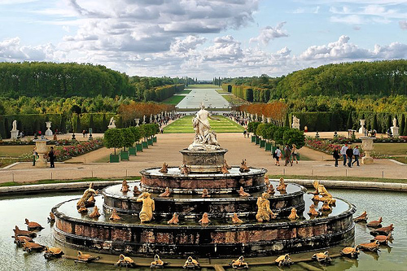
Фонтан Латоны

Slide 24
Королевская капелла

Slide 25
Королевская капелла

Slide 26
Королевская капелла

Slide 27
Салон Аполлона

Slide 28
Салон Дианы .

Slide 30
Салон Войны

Slide 31
Один из салонов Больших Аппартаментов

Slide 32
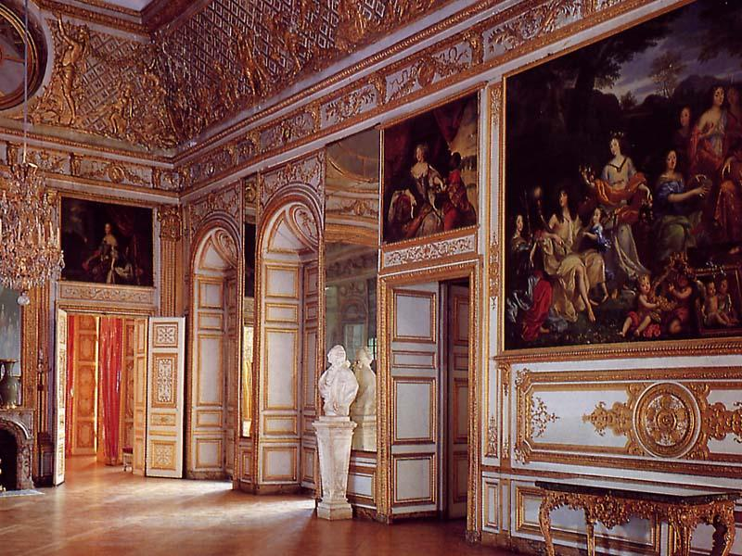
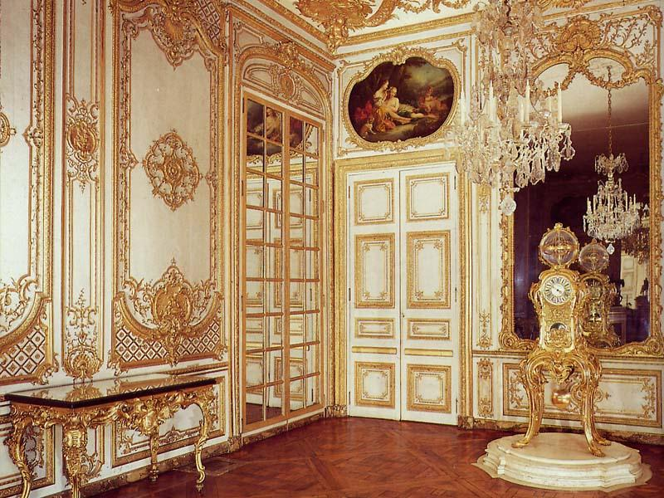
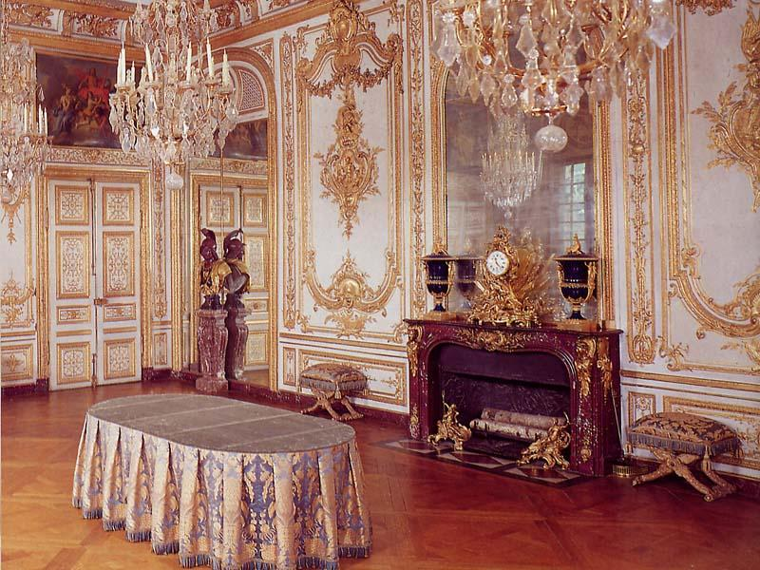

Slide 33
Трон

Slide 34
Вход в Зеркальный Зал

Slide 35
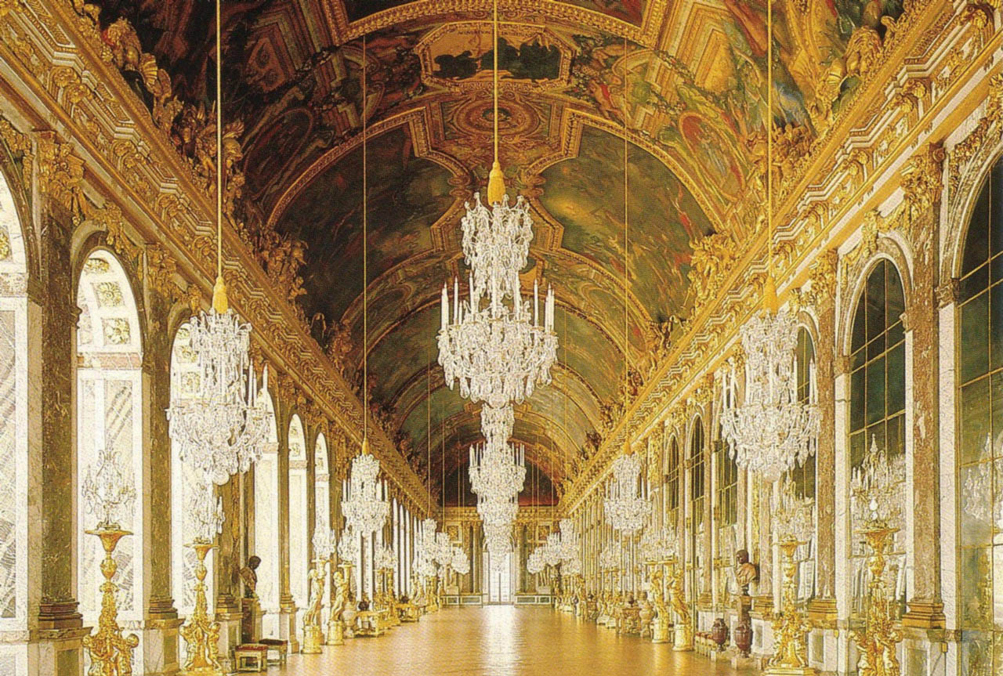
Зеркальный Зал

Slide 36
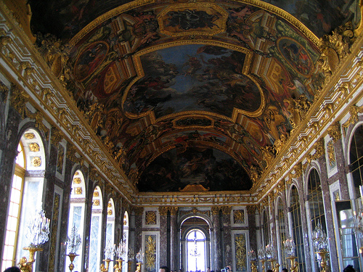
Потолок Зеркального Зала

Slide 37
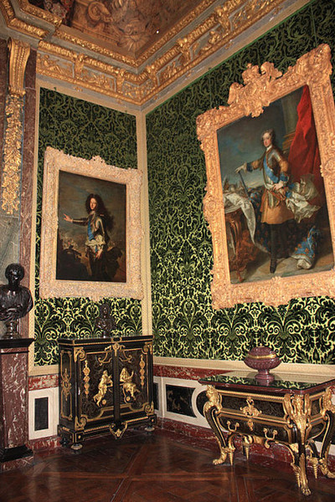
Лебедь С.Г

Slide 38
Но 5 октября 1799 года этой идиллии пришел конец, в Версаль пришла революция. Место, где пару лет назад был подписан договор давший свободу Америке, для собственного народа стал символом тирании и деспотизма. Но тем не менее красоту Версаля не посмели тронуть ни революционеры, ни время, ни сложности политической жизни.

Slide 39
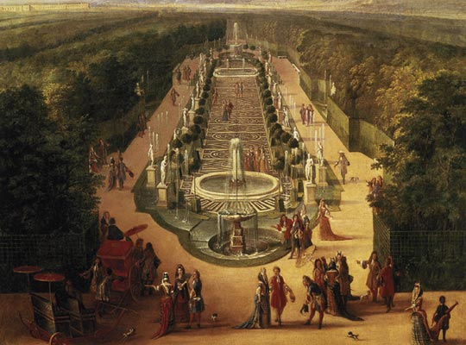
Марк Твен, всегда критиковавший политику Людовика по отношению к своему народу, побывав в Версале, сказал:
«Я ругал Людовика четырнадцатого, потратившего на Версаль двести миллионов долларов, когда людям не хватало на хлеб, но теперь я его простил. Это необыкновенно красиво. Ты смотришь, и пытаешься понять, что это все настоящее, что ты на земле, а не в садах Эдема и ты почти готов поверить, что это обман, только сказочный сон».
Мир с трепетом смотрит на Версаль, мир преклоняет колени перед его красотой. И может быть все, что сделал Людовик было не зря, ведь иначе бы мы никогда не увидели рая на земле.

